Slide 1
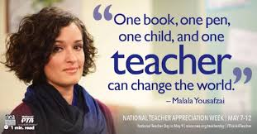

Slide 2
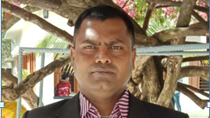
শিক্ষক পরিচিতি
বিপ্লব কুমার দাস
সহকারি শিক্ষক
লুটিয়া সরকারি প্রাথমিক বিদ্যালয়
লোহাগড়া,নড়াইল।

Slide 3
পাঠ পরিচিতি
শ্রেণিঃ চতুর্থ
বিষয়ঃ বাংলা
পাঠের শিরোনামঃ মুক্তির ছড়া
পাঠ্যাংশঃ আমার বাংলা......শোনাই ছড়া।
সময়ঃ৫০ মিনিট।

Slide 4
শিখনফল
শোনাঃ ২.১.৪ কবিতা শুনে মূল বিষয় বুঝতে পারবে।
বলাঃ ২.২.২ কবিতার মূল ভাব বলতে পারবে।
পড়াঃ ২.২.২ বই দেখে সঠিক ছন্দে, স্বরভঙ্গিতে, প্রমিত উচ্চারণে, সবাভাবিক গতিতে কবিতা আবৃতি করতে পারবে।
লেখাঃ ২.৩.২ পঠিত ও বর্ণিত বিষয়ের প্রশ্নের উত্তর শুদ্ধভাবে লিখতে পারবে।
১.৫.১ নতন শব্দ দিয়ে বাক্য লিখতে পারবে।

Slide 5
আবেগ সৃষ্টি

Slide 6
মুক্তির ছড়া
সানাউল হক
পাঠ ঘোষনাঃ

Slide 7
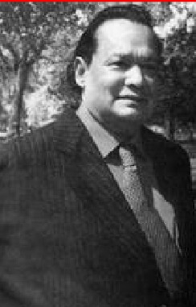
কবি পরিচিতিঃ
সানাউল হকের জন্ম ১৯২৪ খ্রিস্টাব্দের ২৩ এ মে
ব্রাহ্মণবাড়িয়া জেলার চাউড়ায়। তিনি বাংলাদেশের একজন
বিশিষ্ট কবি। ঢাকা বিশ্ববিদ্যালয়ে অধ্যাপনা দিয়ে তাঁর
কর্মজীবন শুরু হয়। পরে তিনি সরকারি চাকরিতে যোগ দেন
সাহিত্যে অবদানের জন্য তিনি বাংলা একাডেমি ও
ইউনেস্কো পুরস্কার এবং একুশে পদক পেয়েছেন। ১৯৯৩
খ্রিষ্টাব্দের ৪ঠা মে তিনি মৃত্যুবরণ করেন।
সানাউল হক

Slide 8
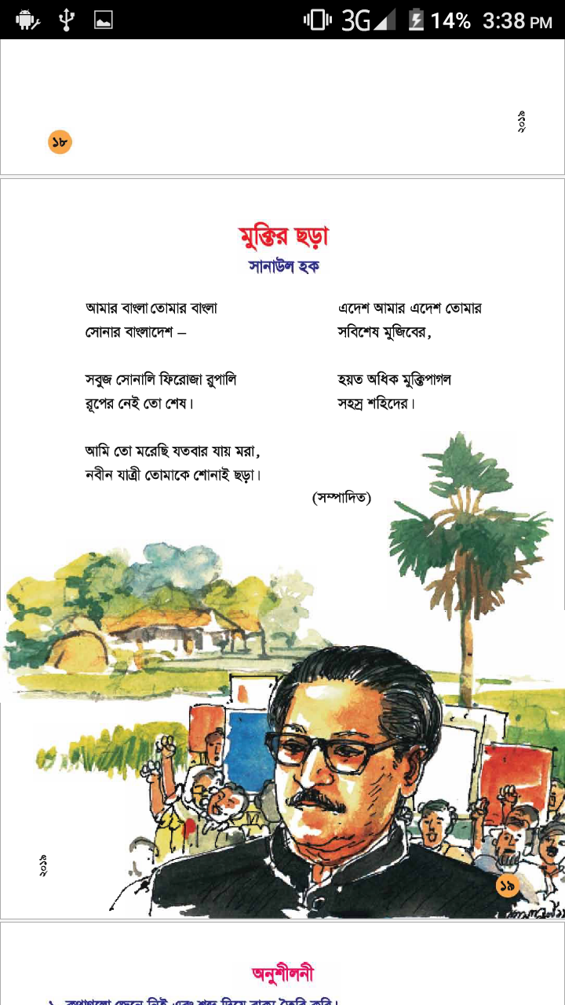
পাঠ্য বই এর ১৯ পৃষ্টা দেখ

Slide 9
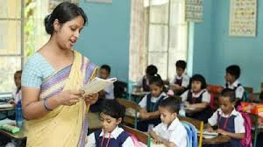
শিক্ষকের পাঠ

Slide 10
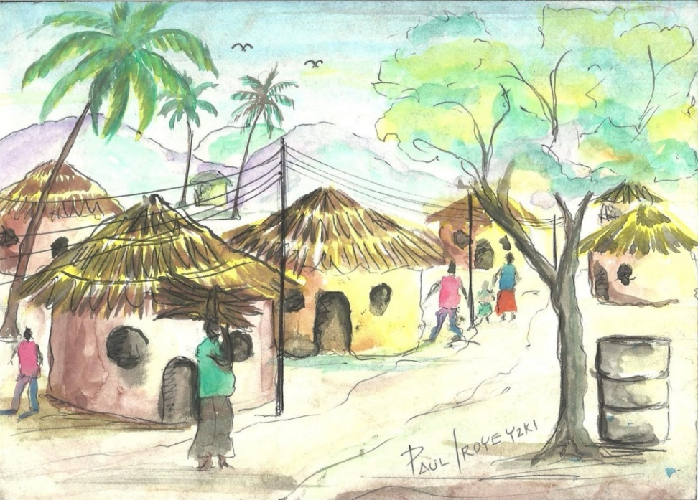
তোমার বাংলা আমার বাংলা
সোনার বাংলাদেশ-

Slide 11
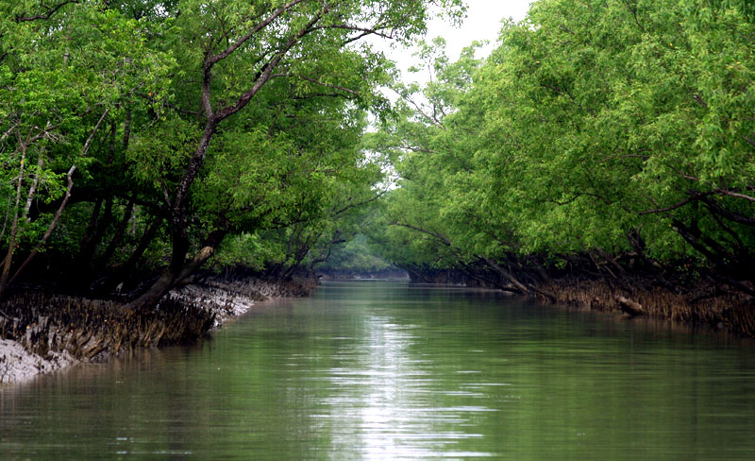
সবুজ সোনালি ফিরোজা রুপালি
রূপের নেই তো শেষ।

Slide 12
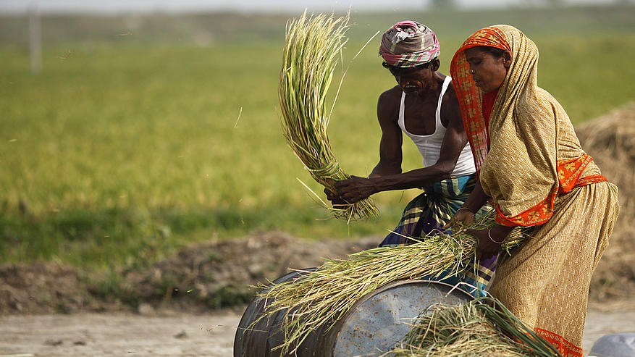
আমি তো মরেছি যতবার যায় মরা
নবীন যাত্রী তোমাকে শোনাই ছড়া

Slide 13
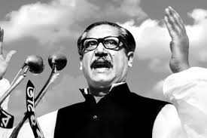
এদেশ আমার এদেশ তোমার
সবিশেষ মুজিবের ।

Slide 14
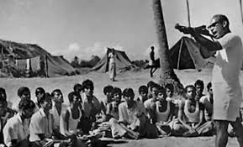
হয়ত অধিক মুক্তিপাগল
সহস্র শহিদের ।

Slide 15
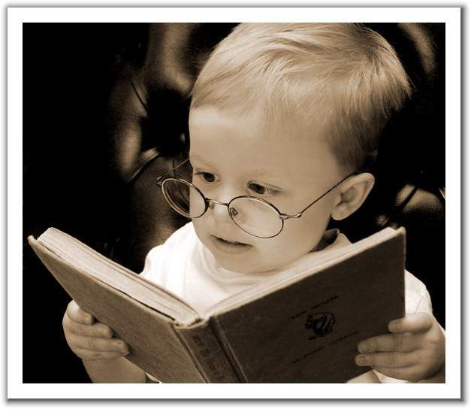
শিক্ষার্থীর পাঠ

Slide 16
মূলভাব

Slide 17
নতুন শব্দ
সবুজ
রঙের নাম
নবীন
নতুন
সোনালি
সোনার মত
শেষ
সমাপ্ত

Slide 18
বিপরীত শব্দঃ
শেষ
শুরু
মরা
বাঁচা
নবীন
প্রবীণ
মুক্তি
বন্দি

Slide 19
যুক্তবর্ণ
মুক্তি = ক্ত ক ত শক্ত,ভক্ত
সহস্র = স্র স (র ফলা) সংগ্রাম,গ্রহন
পুরস্কার= স্ক স ক স্কুল,স্কুটার

Slide 20
প্রশ্নোত্তর আলোচনা
১। আমাদের দেশকে সোনার বাংলাদেশ বলি কেন?
২। এদেশের নানা রূপ কীভাবে দেখতে পাই?
৩। নবীন যাত্রী কারা?

Slide 21
একক কাজ
১, মুক্তির ছড়ার কবির নাম কী ?
১, সানাউল হক।
২, কে ছড়া শোনাই ?
২, নবীন যাত্রী।
৩, সানাউল হকের জন্মস্থান জেলার নাম কী ?
৩, ব্রাক্ষণবাড়িয়া।
৪, মুক্তির ছড়ার কয়টি চরণ ?
৪, ১০ টি।

Slide 22
জোড়ায় কাজ
২। নিচের শব্দগুলো দিয়ে বাক্য তৈরি করো।
সোনার বাংলাদেশ, যতবার যায় মরা।

Slide 23
দলীয় কাজ
দল-১। আমাদের দেশকে সোনার বাংলাদেশ বলা হয় কেন?৪ বাক্যে লেখ।
দল-২। ৪টি বাক্যে আমাদের দেশের রূপের বর্ননা দাও।
দল-৩।সহস্র শহিদের বলতে কি বুঝায়? ২ বাক্যে লেখ।
সময়
৫মিনিট

Slide 24
মূল্যায়ন
মুক্তিযুদ্ধ সম্পর্কে পাঁচটি
বাক্য লিখ।

Slide 25
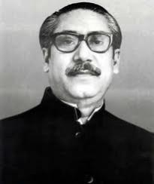
বাড়ীর কাজ
বঙ্গবন্ধু সম্পর্কে পাঁচটি
বাক্য লিখ।

